Slide 1
A nemteljesítő lakossági jelzáloghitel-portfólió átfogó elemzése mikroszintű adatok segítségével
Elemzői háttérbeszélgetés
2015.10.29.

Slide 2
Megállapítások
A nemteljesítő lakossági jelzáloghitel-állomány csökkenését jellemzően a hiteladósok túladósodottsága akadályozza
1
Érdemi „átstrukturálási tartalékok” láthatóak a portfólióban, de nagyobb lendületre van szükség a bankok részéről
2
3
Az adósok részéről nagyobb együttműködési hajlandóság szükséges
4
A fedezetértékesítési lehetőségek korlátozottak
5
Adminisztratív korlátok nehezítik a probléma eredményes kezelését, különösen a felmondott hiteleknél

Slide 3
Tartalom
Hiteladósok jövedelmi helyzete és törlesztései
Hitelügyletek és adósok
Összegzés
1
2
3
4
5
Portfólió-tisztítási gyakorlat
Jelzálogfedezetek

Slide 4
Hiteladósok jövedelmi helyzete és törlesztései
Hitelügyletek és adósok
Összegzés
1
2
3
4
5
Portfólió-tisztítási gyakorlat
Jelzálogfedezetek

Slide 5
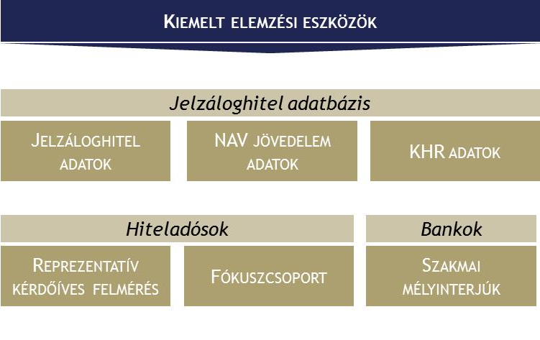
Átfogó módszertan, egyedi adatbázis
Nemteljesítő (90+):
144 ezer db, 1100 mrd Ft
Átstrukturált:
85 ezer db, 496 mrd Ft
~140 ezer adós
(170 ezer szerződés)
Közel 90 százalékos lefedettség
~550 nemteljesítő adós
7 régióban 7-8 fős csoportok

Slide 6
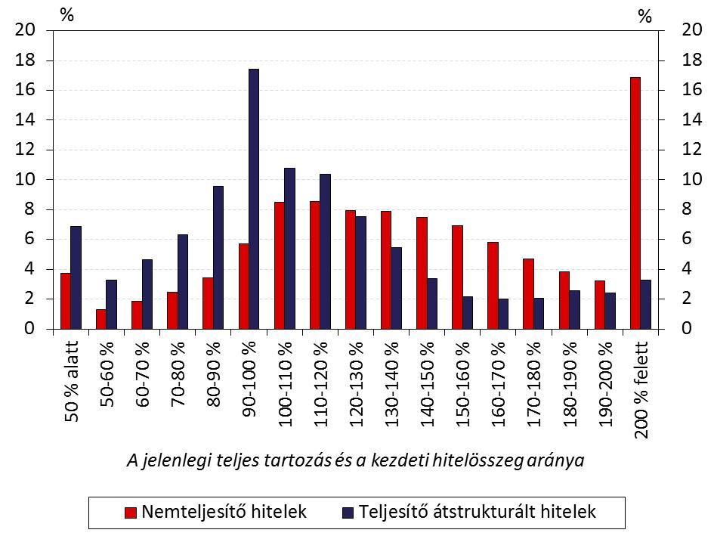
Több mint 80 százaléknak magasabb a jelenlegi teljes tartozása a kezdeti hitelösszeghez képest
A problémás jelzáloghitelek eloszlása jelenlegi és kezdeti hitelösszeg szerint
Forrás: MNB jelzáloghitel adatbázis.

Slide 7
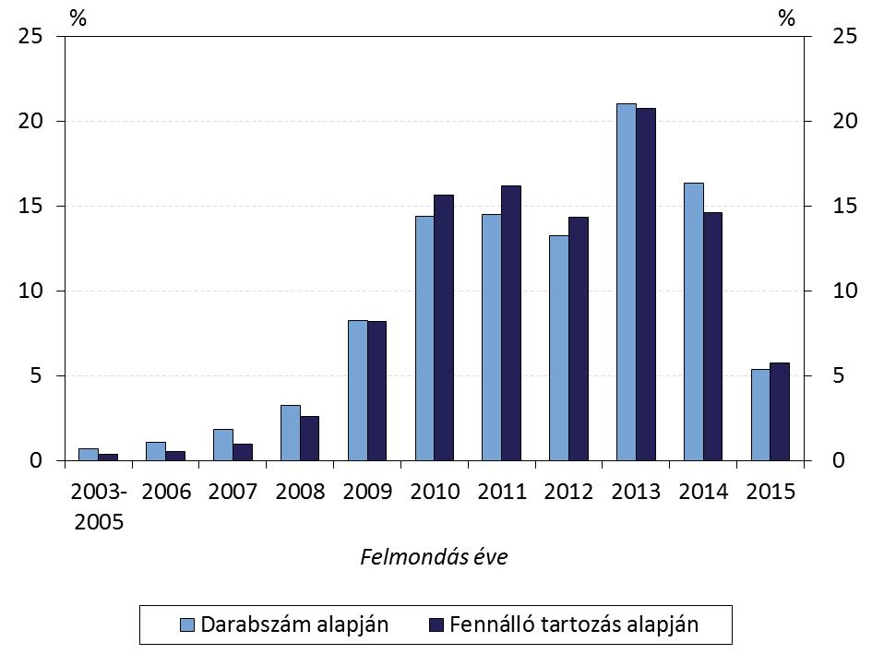
A nemteljesítő szerződések 55 százaléka már felmondott
Felmondott szerződések felmondási idő szerinti eloszlása
Forrás: MNB jelzáloghitel adatbázis

Slide 8
A még élő nemteljesítő hitelek kétharmada tartós késedelemben van
Törlesztőrészlet:
48-52 ezer forint
Kamatláb:
5,4-6,2 százalék
Hátralévő futamidő:
12-13 év
A nemteljesítő, élő hitelek átlagos és medián tartozásösszege
Megjegyzés: Az egyes késedelmi kategóriák alatt azok szerződésszám alapú súlya található az élő, nemteljesítő hiteleken belül.
Forrás: MNB jelzáloghitel adatbázis

Slide 9
Adósok 15 százaléka adja az állomány több, mint 40 százalékát 15 millió Ft feletti tartozással
A nemteljesítő, élő hitelek teljes tartozás szerinti eloszlása
Forrás: MNB jelzáloghitel adatbázis.

Slide 10
A jelzáloghitelek mellett még közel 100 ezer személyi hitel szerződés található
Jelzáloghitelek
A nemteljesítő jelzáloghitellel rendelkezők egyéb szerződései
Megjegyzés: Az egyéb kategória faktoring követeléseket is tartalmaz.
Forrás: MNB jelzáloghitel adatbázis, KHR.

Slide 11
A nemteljesítő hiteladósok közel fele 45 év feletti – ötöde nyugdíjas lesz a hitelügylet lejártakor
20 év múlva az adósok fele átlépi a nyugdíjkorhatárt!
A hitelfelvevők életkor szerinti megoszlása
Forrás: MNB reprezentatív kérdőíves felmérés.

Slide 12
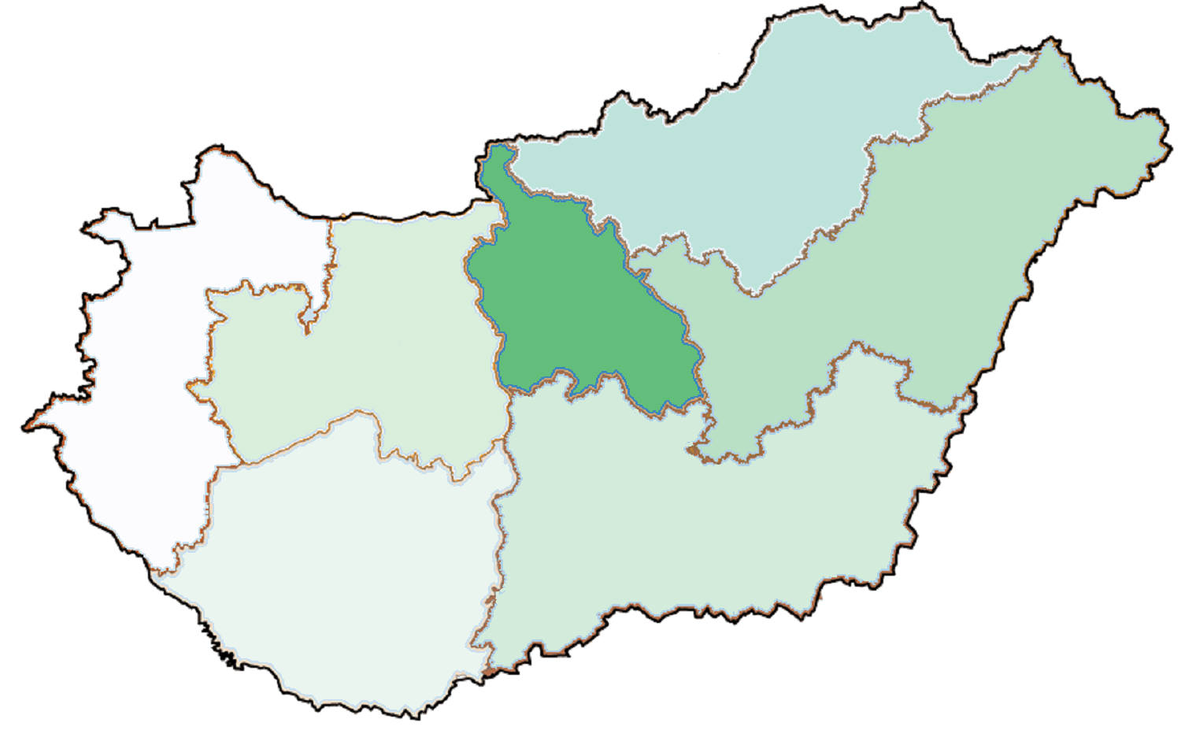
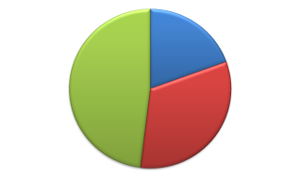
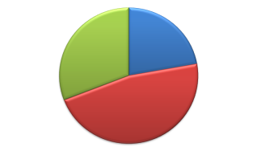
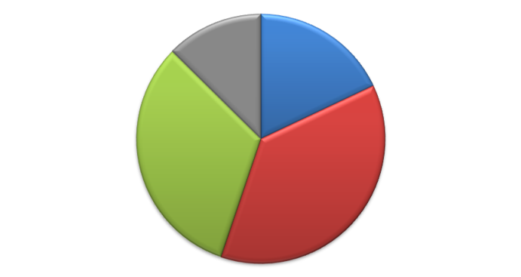
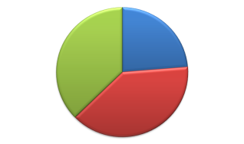
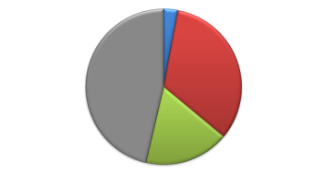
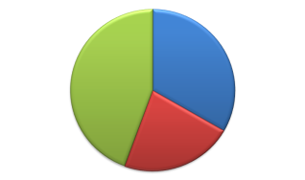
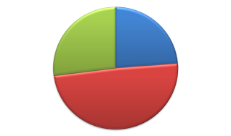
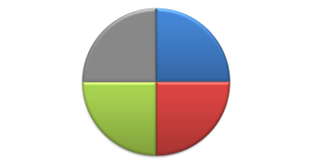
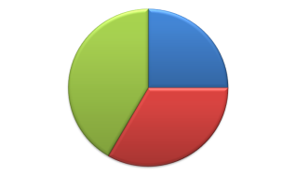
A nemteljesítő adósok 70 százaléka községekben és kisebb városokban él
15,4%
3,0
5,0
3,6
7,4
5,0
7,6
27,2%
0,8
16,2%
12,6%
18,0%
7,2%
2,8
12,6
9,0
4,4
32,2%
11,8%
4,6
4,8
37,2%
3,2
2,4
1,6
12,6%
9,6%
3,4
3,0
Község
2,4
6,2
Egyéb város
4,0
Megyei jogú város
3,2
Budapest
A késedelmes hiteladósok regionális és településtípus szerinti eloszlása
Forrás: KHR.

Slide 13
Hiteladósok jövedelmi helyzete és törlesztései
Hitelügyletek és adósok
Összegzés
1
2
3
4
5
Portfólió-tisztítási gyakorlat
Jelzálogfedezetek

Slide 14
Az ingatlan fedezet és „újrakezdés”
Hiteladós
Bank
Adósság rendezése a fedezet érvényesítésével
Kisebb lakásba költözés és újrakezdés
Veszteségek minimalizálása a fedezet érvényesítésével
De az ügyféllel történő megállapodás jóval olcsóbb, mint a végrehajtás
Míg az adósság adott, addig a fedezet értéke és értékesíthetősége kérdésese

Slide 15
Kétharmadánál nagyobb az ingatlan értéke a tartozásnál (fele ha a teljes tartozást nézzük), de összetettebb kérdés
A késedelmes jelzáloghitelek LTV mutatójának eloszlása
Forrás: MNB jelzáloghitel adatbázis.
Notes:
Kezdeti hitelfedezeti érték jelentősen nőtt a hiteltörténet során: az eredeti átlagos 66,4 százalékról 110,4 százalékra. Az NPL állomány nagyobb jelenlegi rátával bír (120,4 százalék), mint az átstrukturált hitelek (84,1 százalék).
Kiemelkedően nőtt a devizahitelek – elsősorban a CHF hitelek – LTV értéke.
A mutató drasztikus emelkedéséért a legnagyobb arányban az árfolyam gyengülése volt felelős: egy átlagos CHF hitel kezdetei LTV értéke 65,1 százalék – árfolyamváltozás ceteris paribus 124,2 százalékra – fedezetérték csökkenése ceteris paribus 144 százalék.
A fedezetek értéke átlagosan 13,7 százalékkal csökkent, jelentős heterogenitással. Leginkább az ÉM és DD kistelepüléseken (rendre 17,2 és 20,7 százalék), legkevésbé NYD és Budapest (rendre 9,9 és 11,8 százalék).
NPL állomány 81,6 százalékának, míg az átstrukturált állomány 51,9 százalékának magasabb a jelenlegi teljes tartozása, mint a kezdeti hitelösszeg.
„Loan to wealth” érték a PAPI kérdőíves felmérésből származik. A hiteladós háztartások 40,5 százalékánál a tartozás összege eléri a vagyon értékének a felét. A 200% feletti LTW mutatóval rendelkezők várhatóan kiesnek a magáncsőd eljárásból is.

Slide 16
A fedezeti ingatlanok többsége vélhetően nem cserélhető kisebb értékűre…
A nemteljesítő jelzáloghitelek mögötti fedezetek eloszlása forgalmi érték szerint
Megjegyzés: legalább 90 napos késedelemben lévő hitelek, felmondottak és nem felmondottak együtt.
Forrás: MNB jelzáloghitel adatbázis.
Notes:
PTI mutatót a (i) még nem felmondott NPL és az (ii) átstrukturált szerződések esetében tudtunk számolni (összesen 148 976 szerződés).
Ezen sokaság 49 százaléka megfelel, míg 18 százaléka nem felel meg az adósságfék szabályozásnak – 10 százaléknál nem volt törlesztőrészlet, míg 23 százaléknál nem volt jövedelemadat az elemzési adatbázisban.
A még nem felmondott NPL állományban az a) pontban szereplő arányok rendre: 40, 22, 9 és 29 százalékok.
Az átstrukturált állományban a b) pontban szereplő arányok rendre: 56, 15, 11 és 18 százalékok.
A „vállalható törlesztőrészletre” vonatkozó eredmény a PAPI kérdőíves felmérésből származik. A felmérés kizárólag az NPL hiteladósokat célozta meg, vagyis az átstrukturált és teljesítő adósokat nem. A kérdőív alapján 1 százalék azon adósok aránya, akik vállalhatónak tartották az 50 százalék feletti PTI mutatót. Átstrukturált vagy árfolyamgát rendszerben lévő hiteladósok jellemzően magasabb vállalható törlesztőrészletet jelöltek meg, mint az átlag.
A „moral hazard” vizsgálata során nem a PTI mutatót, hanem az ún. teljesítési arányt vizsgáltuk: vagyis azt, hogy az elmúlt 12 hónapban az előírt törlesztőrészletekhez viszonyítva az adós milyen összegű befizetést tett. A teljesítési arányt azután az adós fizetőképességét jellemző valamely mutatóhoz viszonyítottuk.
Még nem felmondott és nem lejárt szerződések esetén – mivel van törlesztőrészlet adat – a PTI mutatót viszonyítottuk a teljesítési arányhoz. Moral hazard gyanús volt, aki 80 százalék alatti teljesítési arányt produkált, legfeljebb 30 százalékos PTI mellett.
Felmondott vagy lejárt szerződések esetén – mivel itt nincs törlesztőrészlet adat, de van fennálló tartozás – a „tartozás per éves jövedelem” mutatót viszonyítottuk a teljesítési arányhoz. Moral hazard gyanús volt, aki semmit nem teljesített a vizsgált időszakban, azonban 10 év alatti a „tartozás per jövedelem” mutató.

Slide 17
…különösen vidéken és a kisebb értékű fővárosi ingatlanok esetén
A nemteljesítő jelzáloghitelek mögötti fedezetek eloszlása forgalmi érték szerint településtípusonként
Megjegyzés: legalább 90 napos késedelemben lévő hitelek, felmondottak és nem felmondottak együtt.
Forrás: MNB jelzáloghitel adatbázis.
Notes:
PTI mutatót a (i) még nem felmondott NPL és az (ii) átstrukturált szerződések esetében tudtunk számolni (összesen 148 976 szerződés).
Ezen sokaság 49 százaléka megfelel, míg 18 százaléka nem felel meg az adósságfék szabályozásnak – 10 százaléknál nem volt törlesztőrészlet, míg 23 százaléknál nem volt jövedelemadat az elemzési adatbázisban.
A még nem felmondott NPL állományban az a) pontban szereplő arányok rendre: 40, 22, 9 és 29 százalékok.
Az átstrukturált állományban a b) pontban szereplő arányok rendre: 56, 15, 11 és 18 százalékok.
A „vállalható törlesztőrészletre” vonatkozó eredmény a PAPI kérdőíves felmérésből származik. A felmérés kizárólag az NPL hiteladósokat célozta meg, vagyis az átstrukturált és teljesítő adósokat nem. A kérdőív alapján 1 százalék azon adósok aránya, akik vállalhatónak tartották az 50 százalék feletti PTI mutatót. Átstrukturált vagy árfolyamgát rendszerben lévő hiteladósok jellemzően magasabb vállalható törlesztőrészletet jelöltek meg, mint az átlag.
A „moral hazard” vizsgálata során nem a PTI mutatót, hanem az ún. teljesítési arányt vizsgáltuk: vagyis azt, hogy az elmúlt 12 hónapban az előírt törlesztőrészletekhez viszonyítva az adós milyen összegű befizetést tett. A teljesítési arányt azután az adós fizetőképességét jellemző valamely mutatóhoz viszonyítottuk.
Még nem felmondott és nem lejárt szerződések esetén – mivel van törlesztőrészlet adat – a PTI mutatót viszonyítottuk a teljesítési arányhoz. Moral hazard gyanús volt, aki 80 százalék alatti teljesítési arányt produkált, legfeljebb 30 százalékos PTI mellett.
Felmondott vagy lejárt szerződések esetén – mivel itt nincs törlesztőrészlet adat, de van fennálló tartozás – a „tartozás per éves jövedelem” mutatót viszonyítottuk a teljesítési arányhoz. Moral hazard gyanús volt, aki semmit nem teljesített a vizsgált időszakban, azonban 10 év alatti a „tartozás per jövedelem” mutató.

Slide 18
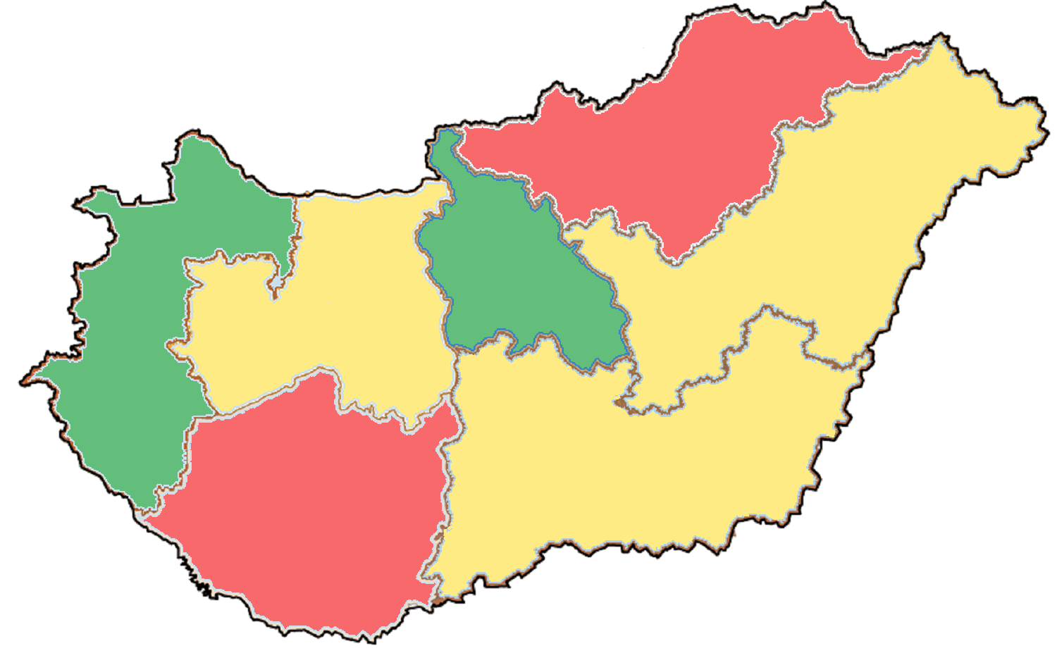
Korlátozott forgalomképesség – a többség kisebb városokban és községekben él
113%
258%
-17%
64%
169%
-15%
48%
193%
-12%
73%
203%
-16%
63%
88%
-10%
78%
219%
-13%
85%
197%
-19%
Mutatók:
90 napon túl késedelmes hitelek mögötti fedezetek száma / tranzakciók száma (megyei jogú városok)
90 napon túl késedelmes hitelek mögötti fedezetek száma / tranzakciók száma (egyéb települések)
A fedezetek forgalmi értékének változása a hitelfelvételek időpontjához képest
Az egyes régiók lakáspiacainak felvevőképessége
Forrás: MNB jelzáloghitel adatbázis, KSH.

Slide 19
Az ügyfelek részéről sem népszerű ez az opció
A felmérés alapján, magas az elutasítottsága az ingatlan elvesztésével járó megoldásoknak, így a kisebb rezsijű lakásba költözés, önkéntes értékesítés
Ezt alátámasztja, hogy kisebb lakás vásárlásához nyújtott állami kamattámogatásra nem volt egyáltalán kereslet

Slide 20
Hiteladósok jövedelmi helyzete és törlesztései
Hitelügyletek és adósok
Összegzés
1
2
3
4
5
Portfólió-tisztítási gyakorlat
Jelzálogfedezetek

Slide 21
A túladosodottság a fő probléma
 | Az adósság rendezésére alkalmas jövedelem | Túl nagy adósság a jövedelemhez képest | Nincs jövedelem
Teljes NPL | 19% | 43% | 38%
Felmondott NPL | 13% | 22% | 25%
Élő NPL | 6% | 22% | 13%
A nemteljesítő jelzáloghitelek megoszlása az adósok jövedelme alapján
Forrás: MNB jelzáloghitel adatbázis.

Slide 22
Jól körülhatárolható csoportok azonosíthatóak a nemteljesítő portfólión belül
Törlesztési képesség bevallott jövedelem alapján
Az adósság rendezésére alkalmas jövedelem
11%
3%
5%
Túl nagy adósság a jövedelemhez képest
9%
23%
11%
Egy év alatt teljesített törlesztések
*(teljes NPL darabszám százalékában)
Nincs jövedelme
24%
7%
7%
Nincs törlesztés
Mérsékelt törlesztés
Érdemi törlesztés

Slide 23
Kérdés, hogy a nemteljesítő ügyfelek veszélyeztetve érzik-e a lakhatásukat?
Az adósok többsége tudatában van annak, hogy elveszítheti az ingatlant – azonban sokan nem élik meg ezt reális fenyegetésként
A megkérdezettek 15 százaléka kategorikusan elutasított minden megoldási javaslatot
Az adósok döntő többsége újabb adósmentő csomag bejelentésében bízik – az eddigieket jellemzően követhetetlennek tartják, melyek nem adnak tartós megoldást
Az adósok véleménye alapján a kialakult helyzetért az egyén is felelős, megoldást a bankokkal közösen kell találni – azonban a megkérdezettek fele nem bízik a bankjában
Forrás: MNB reprezentatív kérdőíves felmérés
Notes:
A hiteladósok magatartásának vizsgálatához fókuszcsoportos kutatásokat (7 db) és egy országos szintű reprezentatív kérdőíves felmérést végeztünk el (492 db hiteladós háztartás).
A dia megállapítási a kérdőíves felmérésből származnak – kivéve a lead sentence, illetve a második pont első tagmondata.

Slide 24
Hiteladósok jövedelmi helyzete és törlesztései
Hitelügyletek és adósok
Összegzés
1
2
3
4
5
Portfólió-tisztítási gyakorlat
Jelzálogfedezetek

Slide 25
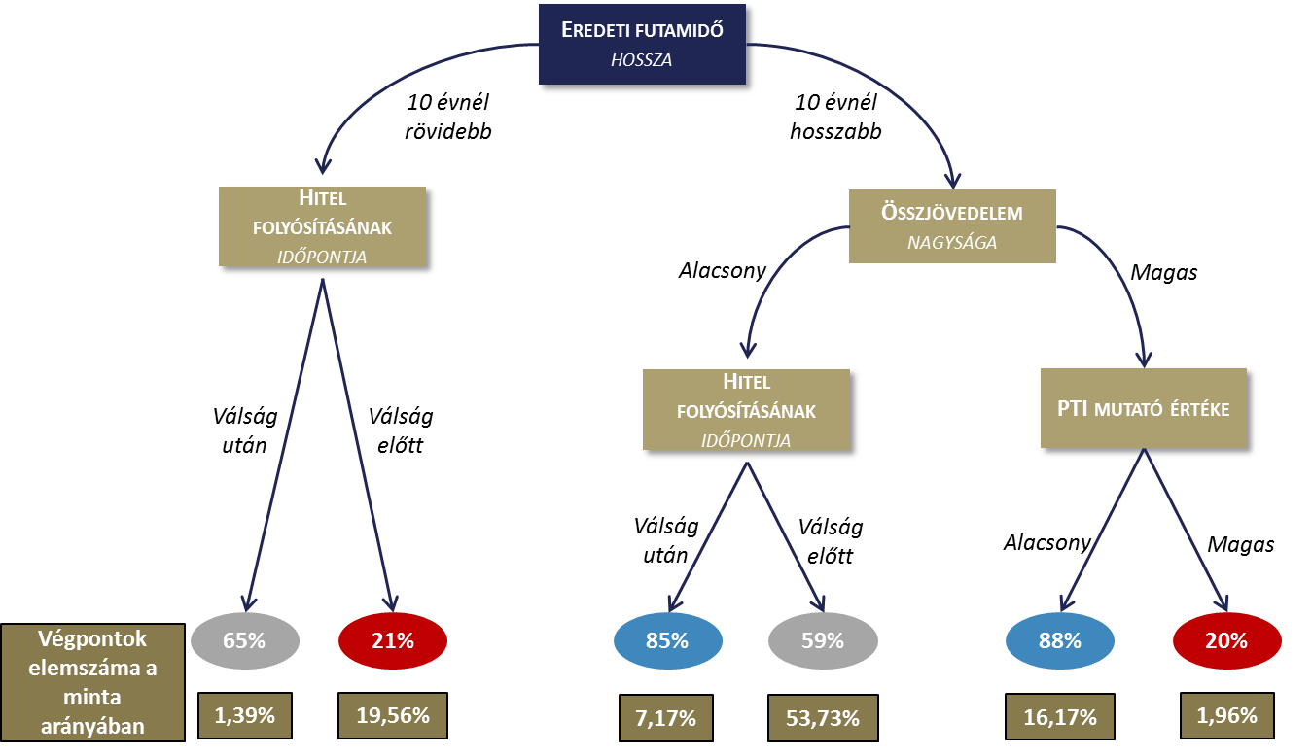
Aktívan használták a bankok az átstrukturálásokat
A banki átstrukturálások motivációi a korábbi devizahitelek esetében
Forrás: MNB jelzáloghitel adatbázis.

Slide 26
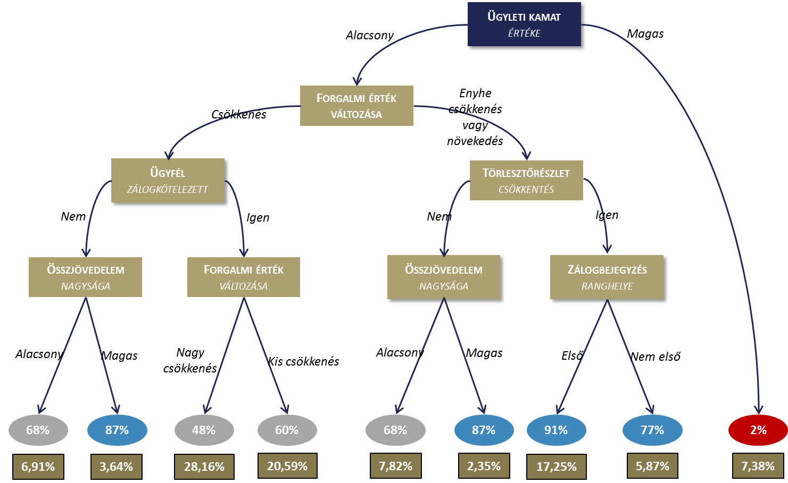
Az átstrukturálások gátat szabtak a nemteljesítő hitelállomány további érdemi növekedésének
A banki átstrukturálások sikertényezői a korábbi devizahitelek esetében
Forrás: MNB jelzáloghitel adatbázis.

Slide 27
Jelentősek az átstrukturálási tartalékok a nemteljesítő állományban
A múltbeli átstrukturálásokból nem lehet egyértelmű üzeneteket leszűrni a jövőre nézve
  Kérdés az ügyfelek együttműködési hajlandósága, ha nem tartanak a szankcióktól
      Kérdés, hogy szélesebb körben is orvosság-e az átstrukturálás és mekkora engedmények mellett a fenntartható pályára állítás érdekében
120-140 ezer adós problémája marad megoldatlan
Ebből 70-80 ezer gyógyítható, de ehhez nagyobb aktivitás szükséges ügyfél és bank részéről is

Slide 28
Hiteladósok jövedelmi helyzete és törlesztései
Hitelügyletek és adósok
Összegzés
1
2
3
4
5
Portfólió-tisztítási gyakorlat
Jelzálogfedezetek

Slide 29
Megállapítások
A nemteljesítő lakossági jelzáloghitel-állomány csökkenését jellemzően a hiteladósok túladósodottsága akadályozza
1
Érdemi „átstrukturálási tartalékok” láthatóak a portfólióban, de nagyobb lendületre van szükség a bankok részéről
2
3
Az adósok részéről nagyobb együttműködési hajlandóság szükséges
4
A fedezetértékesítési lehetőségek korlátozottak
5
Adminisztratív korlátok nehezítik a probléma eredményes kezelését, különösen a felmondott hiteleknél

